Slide 1
Conceitos Iniciais
Javascript
Prof. Máyra C. Vaz Meruoca

Slide 2
História
JavaScript foi desenvolvido por Brendan Eich quando trabalhou na Netscape e recebeu o nome Mocha, posteriormente teve seu nome mudado para LiveScript e por fim JavaScript.
JavaScript tem se transformado na linguagem de programação mais popular da web. Porém no começo muitos profissionais denegriram a linguagem pois ela tinha como alvo principal o público leigo.
Com a chegada do Ajax, JavaScript voltou aos holofotes e despertou o interesse dos profissionais.
Isso causou o surgimento de frameworks e bibliotecas, práticas de programação melhoradas e o aumento no uso do JavaScript fora do ambiente de navegadores, desenvolvimento Desktop e Mobile por exemplo.

Slide 3
Características
Imperativa e Estruturada
Dinamicamente tipada
Baseada em Objetos
Funcional
Multi-ambiente:
Electron para aplicações Desktop.
Cordova para aplicações Mobile.
Node.js criação de código backend(Servers).

Slide 4
Primeiros passos
Toda programação JavaScript precisa ser anexada a um documento, nesse caso no HTML.
Um script não precisa ser necessariamente JavaScript, portanto é uma boa prática avisar o navegador qual script será utilizado, adicionando o atributo type com o valor text/javascript.

Slide 5
Onde inserir o código?
Assim como o CSS, podemos incluir o JavaScript de maneiras diferentes:
Diretamente no conteúdo HTML:
<a href=”pagina.html” onclick=”códigojavascript”>
Dentro do documento com a tag <script>, antes de fechar o HEAD ou o BODY:
<script type=”text/javascript”>
código javascript
</script>
Ou em um arquivo separado:
<script type=”text/javascript” src=”arquivo.js”></script>

Slide 6
Instruções
Toda instrução precisa ser separada por uma nova linha ou por ponto-e-vírgula, assim instruções podem ser escritas da seguinte forma:
Comando um
Comando dois
Comando três
Ou:
Comando um; Comando dois; Comando três;
Geralmente é considerado como a melhor prática de programação fazer as duas coisas:
Comando um;
Comando dois;
Comando três;

Slide 7
Comentários
Os comentários são uma maneira de organizar os nossos códigos com informações extras.
As informações neles contidas são ignoradas durante a execução, assim não atrapalhando a aplicação.
Facilita para nós mesmos entendermos caso voltarmos a analisar o código após muito tempo.
Facilita o entendimento do nosso código para outros desenvolvedores.

Slide 8
Comentários
Comentário por linha, pode ser representado por duas barras (//).
// aqui o meu comentário
Comando um; // aqui outro comentário
Blocos de comentário podem ser representados pelos limitadores (/* */).
/* aqui
um bloco
de Comentários */
Comando um;

Slide 9
Exemplo 1
Para entendermos melhor o que foi explicado até aqui, vamos por a mão na massa.
Abra o Notepad++, Sublime Text ou seu editor de preferencia.
Crie um novo arquivo e realize as configurações de linguagem.
Para melhor organização, no seu local de armazenamento, crie uma pasta chamada PWI – Mayra e dentro desta pasta crie outra chamada 1-Primeiros passos.
Vamos salvar este arquivo com o nome Ex1.html na pasta criada.
Em seguida vamos digitar o código deste primeiro exemplo:

Slide 10
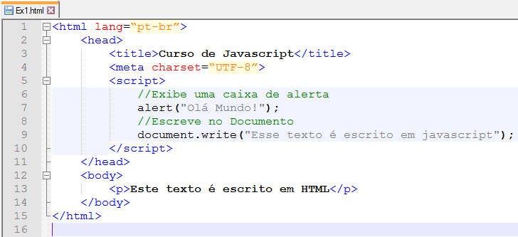

Slide 11
variáveis
variáveis são um dos recursos mais básicos das linguagens de programação.
Utilizadas para armazenar valores em memória, elas nos permitem gravar e ler esses dados com facilidade a partir de um nome definido por nós.
No JavaScript utilizamos a palavra let para criar uma variável, especificando o nome que será utilizado.
let nota1;
nota1 = 8;
ou
let nota1 = 8;

Slide 12
Tipos de dados: Números
No JavaScript os números são de dois tipos: inteiro (Integer ou int) e decimais (flutuante ou float).
let idade = 18; // inteiro
let nota = 6.7; // decimal
Obs: Operações matemáticas são escritas naturalmente observando à precedência.
let mediaFinal = ( 6 + 5 + 7 + 9 ) / 4;
let mediaClasse = (nota1 + nota2) / 2;

Slide 13
Tipos de dados: String
São cadeias de caracteres, podendo ser letras, números, símbolos, sinais de pontuação e espaços.
let nome = ‘Mateus’;
let sobrenome = “Oliveira”;
As strings permitem operações de concatenações.
let nomeCompleto = nome + sobrenome

Slide 14
Tipos de dados: Booleanos
Valores de verdadeiro ou false (true e false).
let verdadeiro = true;
let falso = false;
Utilizamos este tipo de dados para variáveis que terão apenas dois tipos de status...
let fumante = false;
let aprovado = true;

Slide 15
Tipos de dados: Array
variáveis do tipo array podem ser chamadas de vetores, são como coleções de dados.
Permite criar uma lista de informações, vamos entrar em mais detalhes em uma aula futura.
Para se criar os arrays usamos como marcadores os [].
let vetor = [];
vetor[0] = 10;
vetor[1] = 20;
ou
let vetor = [10,20];

Slide 16
Exemplo 2
Vamos ver as variáveis em ação no Ex 2:
Crie um novo arquivo.
Salve na pasta 1-Primeiros passos com o nome Ex2.html.
Digite o código do exemplo.

Slide 17
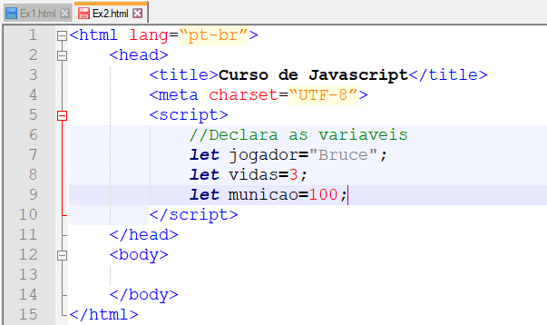

Slide 18
Exemplo 2
Criamos um script onde declaramos 3 variáveis e atribuímos a elas valores.
Agora vamos escrever no documento o valor que foi atribuído as nossas variáveis.
Adicione mais estas linhas e teste a aplicação no seu navegador.

Slide 19
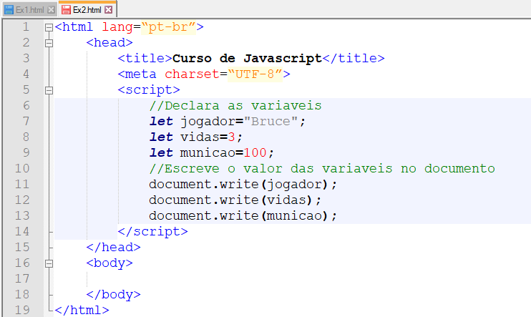

Slide 20
Exemplo 2
Ih rapaz, ficou estranho...
Vamos melhorar isso....

Slide 21
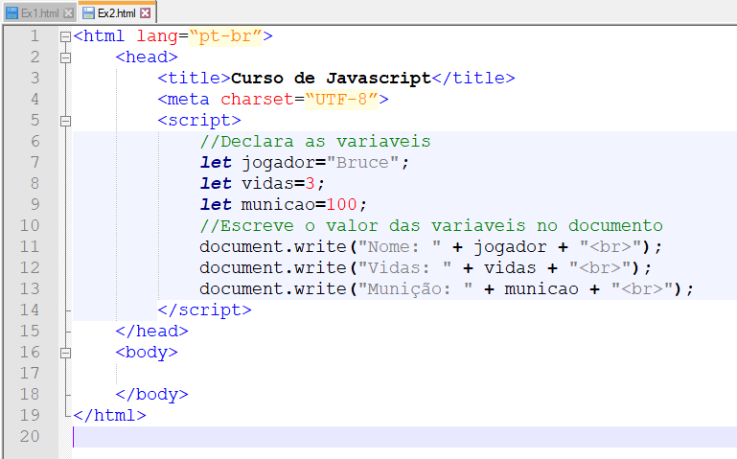
Com o sinal de + podemos concatenar outros conteúdos ao valor das variáveis.

Slide 22

Desafio
Crie uma aplicação na qual você declara duas variáveis: nome e idade, atribuindo a elas seu nome e sua idade, depois escreva no documento: Olá meu nome é “seu nome”! Tenho “sua idade” anos! Salve como Desafio1.html, na pasta 1-Primeiros passos.
Recrie a aplicação do desafio 1, fazendo com que a frase apareça em uma caixa de alerta além de aparecer no documento. Salve como Desafio2.html, na pasta 1-Primeiros passos.

Slide 23
Desafio
Crie uma aplicação na qual você deve declarar duas variáveis int, duas float, duas String e duas boolean. E depois o valor de cada variável deve ser escrito no documento. Lembre-se de concatenar para que o conteúdo exibido fique organizado. Salve como Desafio3.html, na pasta 1-Primeiros passos.

